Slide 1

Beth yw Dibyniaeth a Chaethiwed?

Slide 2

Diffiniad o gaethiwed
"Mae caethiwed yn cael ei ddiffinio fel gwneud, cymryd neu ddefnyddio rhywbeth heb reolaeth drosto i'r pwynt lle y gallai fod yn niweidiol i chi." Y GIG
Mae caethiwed yn cael ei gysylltu'n fwyaf cyffredin â gamblo, cyffuriau, alcohol a smygu, ond mae'n bosibl bod yn gaeth i unrhyw beth, gan gynnwys:
gwaith - mae gan rai pobl obsesiwn am eu gwaith i'r graddau eu bod yn gorflino'n gorfforol neu ei fod yn effeithio ar eu bywyd cymdeithasol a'u perthynas ag eraill
rhyngrwyd – wrth i'r defnydd o gyfrifiaduron a ffonau symudol gynyddu, felly hefyd y mae’r ddibyniaeth ar gyfrifiaduron a’r rhyngrwyd; gall pobl dreulio oriau bob dydd a’r nos yn syrffio'r rhyngrwyd neu’n chwarae gemau ac yn esgeuluso agweddau eraill ar eu bywydau.
siopa – mae rhywun yn gaeth i siopa pan fydd yn prynu pethau nad ydych chi eu hangen neu er mwyn teimlo cyffro; dilynir hyn yn gyflym gan deimladau o euogrwydd, cywilydd neu anobaith.
toddyddion - camddefnyddio sylweddau anweddol yw pan fyddwch chi'n anadlu sylweddau fel glud, aerosolau, petrol neu danwydd ysgafnach i roi teimlad o feddwdod i chi
Ffynhonnell: Addiction: what is it? - NHS (www.nhs.uk)

Slide 3
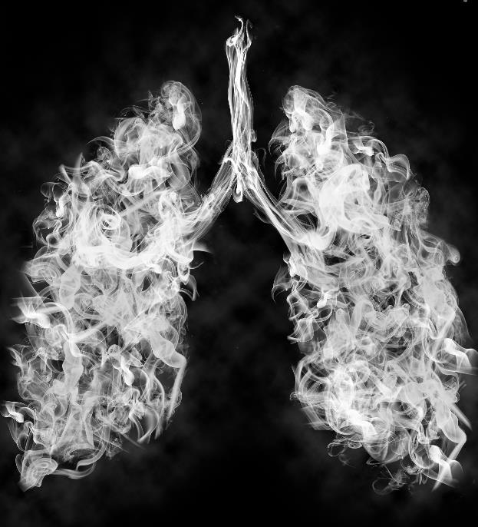
Beth sy'n achosi caethiwed?
Mae yna lawer o resymau pam mae caethiwed yn dechrau. Yn achos cyffuriau, alcohol a nicotin, mae'r sylweddau hyn yn effeithio ar y ffordd rydych chi'n teimlo, yn gorfforol ac yn feddyliol. Gall y teimladau hyn fod yn bleserus a chreu ysfa bwerus i ddefnyddio'r sylweddau eto.
Mae bod yn gaeth i rywbeth yn golygu bod peidio â chael y sylwedd yn achosi symptomau diddyfnu (withdrawal symptoms), neu "ddod i lawr". Oherwydd y gall hyn fod yn annymunol, mae'n haws parhau i gymryd neu wneud yr hyn rydych chi'n ei awchu, ac felly mae'r cylch yn parhau.
Yn aml, mae caethiwed yn mynd allan o reolaeth oherwydd bod angen mwy a mwy arnoch chi i fodloni’r ysfa a chael y teimlad o fod yn “high".
Ffynhonnell: Addiction: what is it? - NHS (www.nhs.uk)

Slide 4
Caethiwed i nicotin
Mae fêps fel arfer yn cynnws nicotin sydd yn sylwedd caethiwus
Gallwch ddod yn ddibynnol ar nicotin drwy ddefnyddio cynnyrch fel fêps, sigaréts a chydau nicotin, yn enwedig os ydych chi'n eu defnyddio'n rheolaidd.
Gall nicotin ei gwneud yn fwy anodd i chi ganolbwyntio, dysgu a rheoli eich mympwyon (impulses).
Mae defnyddio cynhyrchion nicotin yn rheolaidd yn achosi newidiadau yn yr ymennydd sy'n golygu bod angen mwy o nicotin arnoch i gael yr un effaith a gall diddyfnu fod yn fwy dwys.

Slide 5
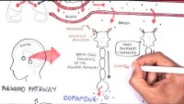
Pam mae Nicotin yn Gaethiwus? Y Wyddoniaeth
Sylwer: Mae hon yn ddolen allanol sydd ond ar gael yn Saesneg. Mae’r fideo yn ailadrodd gwybodaeth sydd wedi ei gynnwys yn yr adnodd hwn ac felly nid yw’n hanfodol ei wylio er mwyn ddealltwriaeth y dysgwr.

Slide 6
Caethiwed i nicotin
Mae effeithiau nicotin yn dibynnu ar sut rydych yn ei gymryd, faint rydych chi'n ei gymryd a chryfder y nicotin yn y cynnyrch.
Pan gaiff nicotin ei anadlu, y wefr rydych chi’n ei theimlo yw’r adrenalin sy’n cael ei ryddhau ac sy’n ysgogi'r corff. Mae'n gwneud i’ch pwysedd gwaed a churiad eich calon gyflymu, ac yn gwneud i chi anadlu'n gyflymach. Mae nicotin hefyd yn deffro rhannau o'ch ymennydd sy'n ymwneud â chynhyrchu teimladau o bleser a gwobr. Os nad ydych wedi arfer cymryd nicotin, efallai y byddwch yn teimlo:
Pendro
Cur pen
Calon yn rasio
Cyfog / chwydu posibl
Crampiau yn ystumog
Gwendid
Gwenwyn yw nicotin a gall rhywun gael ei wenwyno wrth gymryd dosau mawr. Mae'r symptomau fel arfer yn eithaf ysgafn gan gynnwys cyfog a chwydu, cur pen a phoenau yn y stumog, ond mewn achosion mwy difrifol gall arwain at ffitiau, anadlu gwan a gwanhau curiad y calon, a hyd yn oed farwolaeth. Mae gwenwyn nicotin difrifol yn rhywbeth prin. Ffynhonnell: ’Talk to Frank'

Slide 7
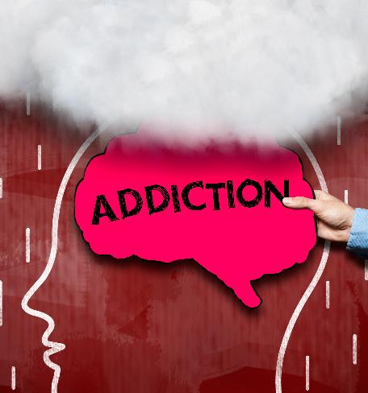
Pam mae fepio yn gaethiwus?
Pan fydd person yn fepio, mae nicotin yn cyrraedd yr ymennydd o fewn tua deg eiliad.
Ar y dechrau, mae nicotin yn gwella hwyliau a’r gallu i ganolbwyntio, yn lleihau dicter a straen, yn ymlacio’r cyhyrau ac yn lleihau archwaeth bwyd.
Mae dosau rheolaidd o nicotin yn arwain at newidiadau yn yr ymennydd, sydd wedyn yn arwain at symptomau rhoi’r gorau iddi pan fydd y cyflenwad o nicotin yn lleihau.
Mae fepio dros dro yn lleihau'r symptomau rhoi’r gorau iddi ac felly gall atgyfnerthu'r arfer. Y cylch hwn yw’r ffordd y mae'r rhan fwyaf o bobl sy’n fepio ac sy’n smygwyr yn dod yn ddibynnol ar nicotin.
Mae pobl sy'n defnyddio nicotin yn aml yn datblygu goddefgarwch i'r effeithiau tymor byr uniongyrchol felly efallai y byddan nhw’n teimlo mwy o ryddhad dwys o’r anghysur rhoi’r gorau iddi pan fyddant yn smygu neu'n fepio.
Bydd goddefgarwch uwch yn golygu bod angen mwy o nicotin i gael yr un teimlad.

Slide 8

Arwyddion a symptomau caethiwed i nicotin
Gallai caethiwed i nicotin godi o ganlyniad i ddefnydd rheolaidd o fepio, sigaréts neu gynnyrch arall sy'n cynnwys nicotin.
Gall rhywun sy'n gaeth i nicotin:
Brofi ysfeydd (neu cravings, er enghraifft, teimlo fel bod gwir angen i chi fepio)
Mynd allan o'ch ffordd i gael gafael ar nicotin (er enghraifft, newid eich trefn ddyddiol er mwyn fepio)
Teimlo'n bryderus neu'n anniddig (er enghraifft, os ydych am fepio, ond yn methu)
Ei chael hi’n anodd rhoi’r gorau iddi

Slide 9

Nicotin ac iechyd meddwl a llesiant emosiynol
Gall fepio arwain at ddibyniaeth ar nicotin. Gall dibyniaeth ar nicotin gael effaith negyddol ar iechyd meddwl a llesiant a gall amharu ar fywyd a dysgu.
Mae'n gamsyniad bod fepio'n lleihau straen a phryder. Mewn gwirionedd, mae pobl ifanc sy’n fepio i leddfu straen yn dweud bod eu lefelau straen uwch na phobl ifanc nad ydyn nhw’n fepio.
Mae nicotin yn creu ymdeimlad o ymlacio ar unwaith, ond teimlad dros dro yw hwn, a chaiff ei ddisodli'n gyflym gan fwy o bryder, tensiwn, ysfeydd a symptomau diddyfnu.
Gall symptomau diddyfnu gael eu rheoli dros dro gan ddosau pellach o nicotin ond ni fydd hyn yn lleihau teimladau sylfaenol o bryder nac yn mynd i'r afael â pham mae unigolyn yn teimlo'n bryderus yn y lle cyntaf.
Nid oes unrhyw fudd i ddefnyddio fepio fel dull ymdopi ar gyfer straen a phryder a gallai dibyniaeth ar nicotin eich rhwystro rhag cymryd rhan mewn dulliau ymdopi effeithiol (fel cymryd rhan mewn clybiau).

